Slide 1
관계 대수 (Relational Algebra)

Slide 2
관계대수 (Relational algebra)
관계대수 연산자
원하는 결과를 얻기 위해 테이블(릴레이션)이 처리되는 과정을 순서대로 기술하는 언어
관계대수의 피연산자들은 전부 릴레이션
릴레이션에 연산자를 적용해 얻은 결과도 릴레이션 (닫혀있음 성질, closure property)
8개의 연산자 존재
일반 집합 연산자 : 합집합(∪), 교집합(∩), 차집합(-), 카티션 프로덕트(×)
순수 관계 연산자 : 셀렉트(σ), 프로젝트(∏), 조인(⋈), 디비전(÷)
합병 가능 여부 (합집합, 교집합, 차집합 연산을 어떤 조건에서 적용할 수 있는가?)
연산에 참여하는 두 릴레이션의 차수(degree)가 같아야 함
연산에 참여하는 두 릴레이션의 서로 대응하는 속성의 도메인(domain)이 같아야 함
카티션 프로덕트 연산은 1, 2의 조건에 상관없이 연산이 가능

Slide 3
일반 집합 연산자

Slide 4
관계대수 (Relational algebra)
일반 집합 연산자 – 합집합 (∪)
R ∪ S
두 집합에 속하는 모든 행(투플)을 이용하여 결과 릴레이션을 구성
단, 중복되는 행은 제거 (릴레이션에 중복되는 행은 존재할 수 없음)
카디널리티(행(투플)의 전체 개수)는 R과 S의 투플 개수를 더한 것과 같거나 적음
교환적 특징, 결합적 특징을 가짐

Slide 5
관계대수 (Relational algebra)
일반 집합 연산자 – 교집합 (∩)
R ∩ S
두 집합에 공통적으로 존재하는 모든 행(투플)을 이용하여 결과 릴레이션을 구성
카디널리티(행(투플)의 전체 개수)는 R과 S의 어떤 카디널리티보다 크지 않음
R과 S의 크기 비교를 했을 때 만약 R이 작고 R의 모든 행이 중복된다면 결국 R의 카디널리티만큼 커지게 됨, 반대로 S가 더 작고 S의 모든 행이 중복된다면 S의 카디널리티만큼 커지게 됨, R과 S가 크기가 같고 모든 행이 중복된다면 (즉, 릴레이션이 동일함) R, S의 카디널리티 만큼 큼
교환적 특징, 결합적 특징을 가짐

Slide 6
관계대수 (Relational algebra)
일반 집합 연산자 – 차집합 (—)
R — S
왼쪽 피연산자에 존재하지만 오른쪽 피연산자에는 존재하지 않는 행(투플)을 이용하여 결과 릴레이션을 구성
카디널리티는 릴레이션 R이나 릴레이션 S의 카디널리티보다 같거나 작음
교환적 특징, 결합적 특징을 가질 수 없음 (피연산자의 순서가 중요)

Slide 7
관계대수 (Relational algebra)
일반 집합 연산자 – 카티션 프로덕트 (×)
R × S
릴레이션 R과 S에 속한 각 행(투플)을 모두 연결하여 만들어진 새로운 행을 이용하여 결과 릴레이션을 구성
차수는 릴레이션 R과 릴레이션 S의 차수를 더한 것과 같음
카디널리티는 릴레이션 R과 릴레이션 S의 카디널리티를 곱한 값과 같음
합집합, 교집합, 차집합 연산자들은 수직적 연산이라고 볼 수 있으며 카티션 프로덕트는 수평으로 결합하므로 수평적 연산이라 볼 수 있음
교환적 특징, 결합적 특징을 가짐

Slide 8
순수 관계 연산자

Slide 9
관계대수 (Relational algebra)
순수 관계 연산자 – 셀렉트(σ)
σ 조건식 (R)
시그마 기호를 이용하여 표현
릴레이션 R에서 조건을 만족하는 투플들을 반환 (SQL의 WHERE 절)
릴레이션의 수평적 부분 집합(horizontal subset)을 생성
predicate(조건식, 조건술어)는 일반적으로 =, ≠, <, ≤, >, ≥ 등의 기호를 사용한 비교연산이 허용, and(∧)와 or(∨), not(¬)등의 연결기호(connectives)를 사용하여, 여러 개의 술어들을 하나의 큰 술어로 결합시킨, 복잡한 predicate의 구성도 가능
예제) σ age > 30 ∧ gender = 남자 (Employee)
고용인 테이블에서 나이가 30이 넘고 남자인 고용인 릴레이션의 수평적 부분 집합 생성
교환적 특징을 가짐
예제) σ age > 30 (σ gender = 남자 (Employee)) 와 σ gender = 남자 (σ age > 30 (Employee)) 는 결과가 같음

Slide 10
관계대수 (Relational algebra)
순수 관계 연산자 – 프로젝트(∏)
∏ 속성리스트 (R)
파이 기호를 이용하여 표현
릴레이션 R에서 필요한 속성들만 추출 (SQL의 SELECT 구)
릴레이션의 수직적 부분 집합(vertical subset)을 생성
속성리스트에 필요한 속성들을 쉼표와 함께 적어줌
예제) ∏ 이름, 직책, 연봉 (Employee)
고용인 테이블에서 이름, 직책, 연봉을 포함하는 고용인 릴레이션의 수직적 부분 집합을 생성

Slide 11
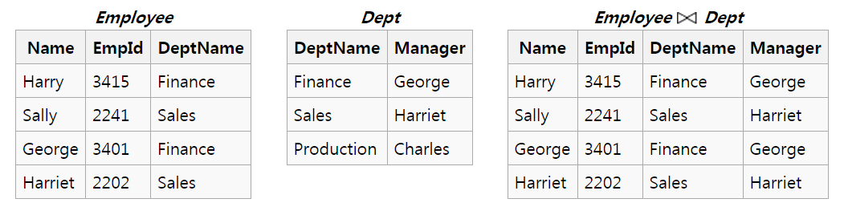
관계대수 (Relational algebra) - 자연 조인
순수 관계 연산자 – 자연 조인(⋈) (Natural Join)
R ⋈ S
리본 기호를 이용하여 표현
두 릴레이션에서 같은 이름을 가지고 있는 열 값을 기준으로 릴레이션을 결합
만약 특정 행이 결합을 할 수 없는 상황이면 그 행은 결과 릴레이션에 나타나지 않음

Slide 12
관계대수 (Relational algebra) - 세타 조인
순수 관계 연산자 – 세타 조인(θ)
R ⋈θ S
리본 기호와 세타 기호를 이용하여 표현
세타 조인은 다양한 비교 연산자(=, !=, >, >=, <, <=) 를 사용하여 조인 조건을 구성하는 것
그 중 동등 연산자(=)를 사용한 세타 조인을 동등 조인(equi-join)이라고 부름

Slide 13
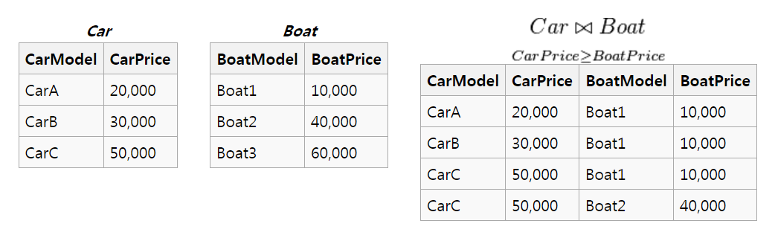
관계대수 (Relational algebra) - 세타 조인
세타 조인(θ) 사례
각각의 자동차보다 가격이 같거나 더 싼 보트들의 정보를 얻어내고자 상황에 세미 조인을 사용 (CarPirce >= BoatPrice)

Slide 14
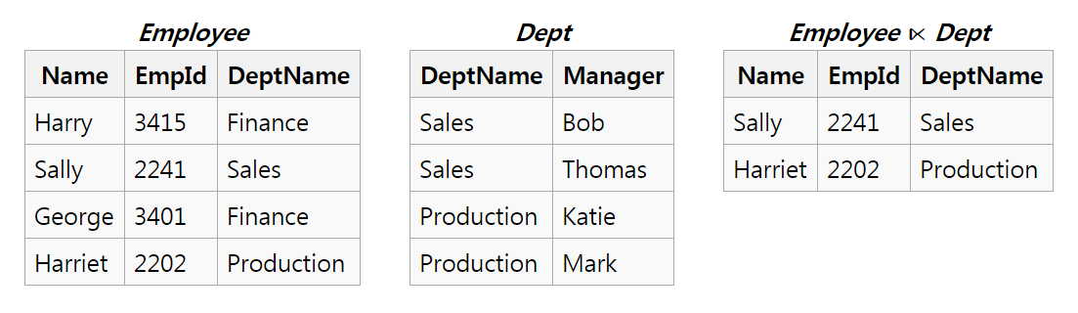
관계대수 (Relational algebra) - 세미 조인
순수 관계 연산자 – 세미 조인(⋉, ⋊)
R ⋉ S
리본 기호를 변형하여 표현
닫혀 있는 쪽이 S와 관련 있는 데이터를 보여주는 릴레이션
자연 조인을 한 상황에서 릴레이션 R의 결과만 보여준다고 생각하면 됨

Slide 15
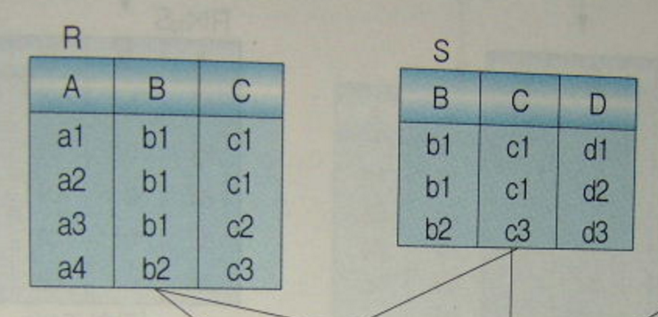
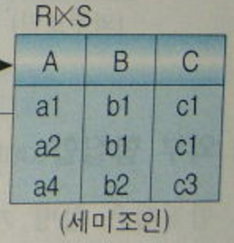
관계대수 (Relational algebra) - 세미 조인
순수 관계 연산자 – 세미 조인(⋉, ⋊)
R ⋊ S 라면 자연 조인을 한 상황에서 릴레이션 S의 결과만 보여주는 것
Q) R ⋊ S 결과 릴레이션 구해보기

Slide 16

관계대수 (Relational algebra) - 외부 조인
순수 관계 연산자 – 왼쪽 외부 조인, 오른쪽 외부 조인, 완전 외부 조인
왼쪽 외부 조인(LEFT OUTER JOIN)
오른쪽 외부 조인(RIGHT OUTER JOIN)
완전 외부 조인(FULL OUTER JOIN)

Slide 17
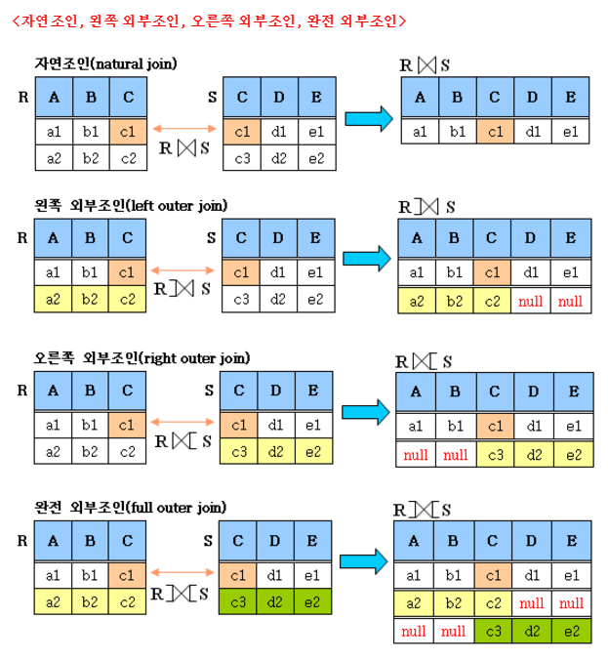
외부 조인

Slide 18
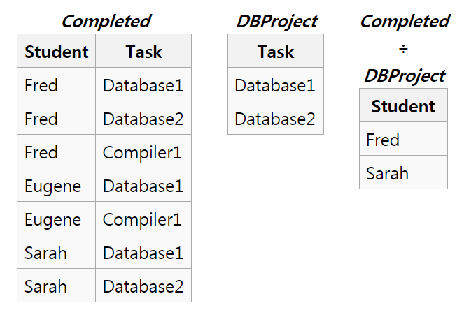
관계대수 (Relational algebra) - 디비전(나누기)
순수 관계 연산자 – 디비전(÷)
R ÷ S
S의 모든 투플과 관련 있는 릴레이션 R의 투플로 결과 릴레이션을 구성

Slide 19
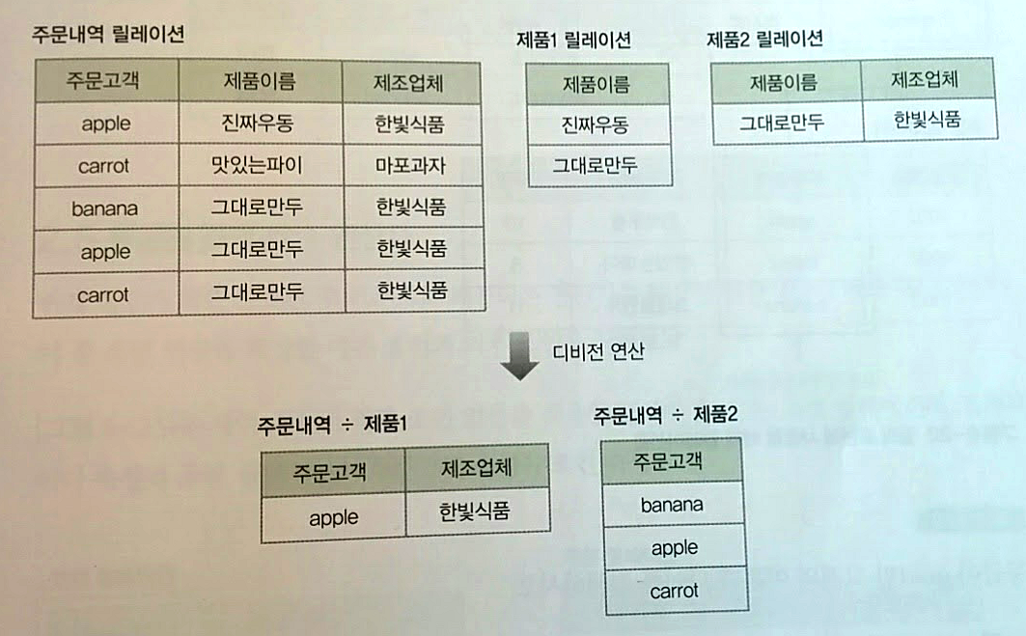
관계대수 (Relational algebra) - 디비전

Slide 20
관계대수 (Relational algebra)의 연산자 우선순위
연산자 우선순위 (위에서 부터 높은 순서)
괄호 ()
σ, π, ρ (전부 단항 연산자들)
Χ, ⋈
∩
∪, —

